Slide 1

Borkenkäfer-Spürhunde-Teams
26.2.2026

Slide 2

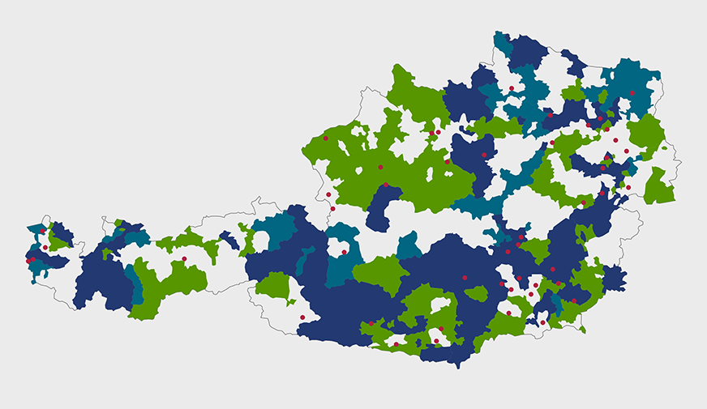
KEM Traisen-Gölsental
  Klima- und Energie-Modellregion Traisen-Gölsental
  Eva Leeb: Managerin KEM Traisen-Gölsental
  Programm vom Klima- und Energiefonds
  Fördert regionale Umweltschutzprojekte
KEM möchte 6 Teams (1 Mensch + 1 Hund) zu Borkenkäfer-Spürhunde-Teams ausbilden

Slide 3
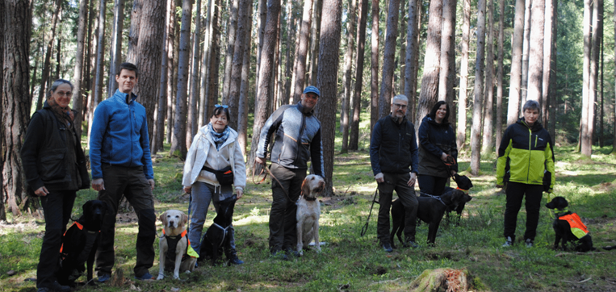
Die Ausbildung
Ausbildung mittels verschiedener Module (11 Tage aufgeteilt auf 1/2 Jahr) + zertifizierte Prüfung
Hund lernt den Geruch des Käfers und seiner Duftstoffe kennen, arbeitet an der Anzeige und übt verschiedene Varianten der Suche
Hundebesitzer:innen erfahren wichtige Infos über die Fichte und den Käfer und lernen, wie sie ihren Hund einsetzen können

Slide 4
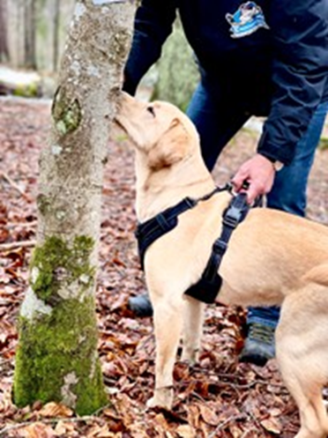
Die Ausbildung
Hund kann befallene Bäume auch ohne optische Zeichen wie Bohrmehl oder Bohrlöcher, nur anhand des Geruchs erkennen
Möglichkeit außerhalb der Aktivitätszeit das Buchdruckers nach befallenen Bäumen zu suchen
Entstehung eines Nestes kann verhindert werden!
Nach Abschluss der Ausbildung müssen die Teams jeweils 40 Stunden (aufgeteilt auf 2 Jahre) kostenfrei für die Käfersuche in den Wäldern der KEM Traisen-Gölsental zur Verfügung stehen als Gegenleistung für die finanzierte Ausbildung

Slide 5
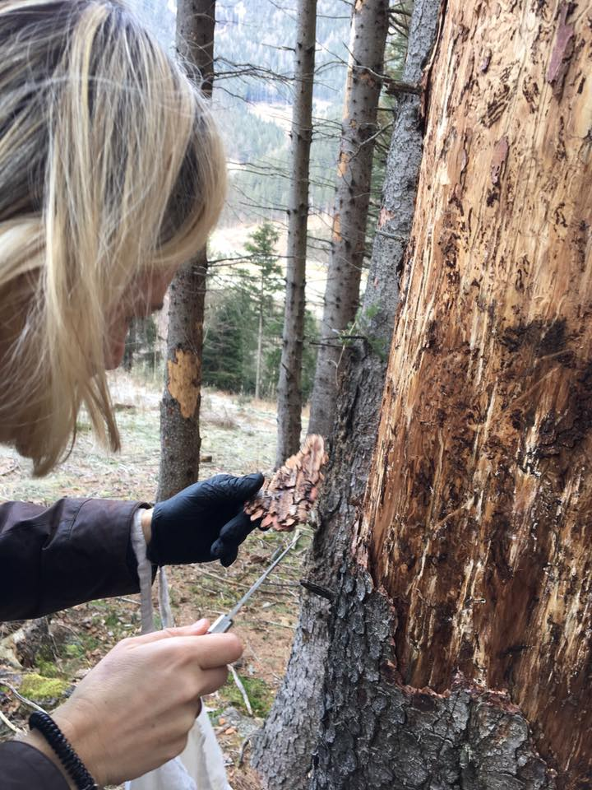
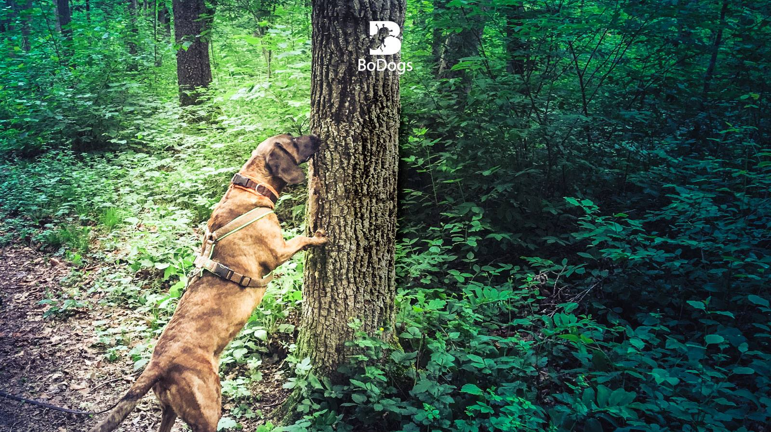
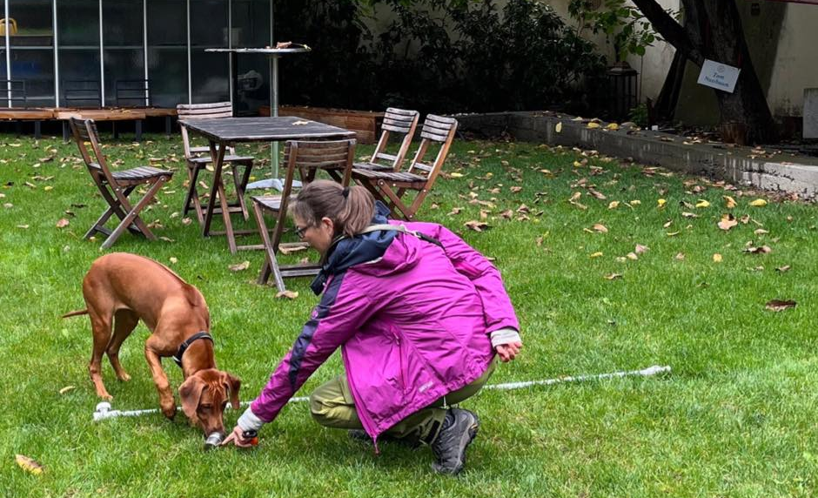
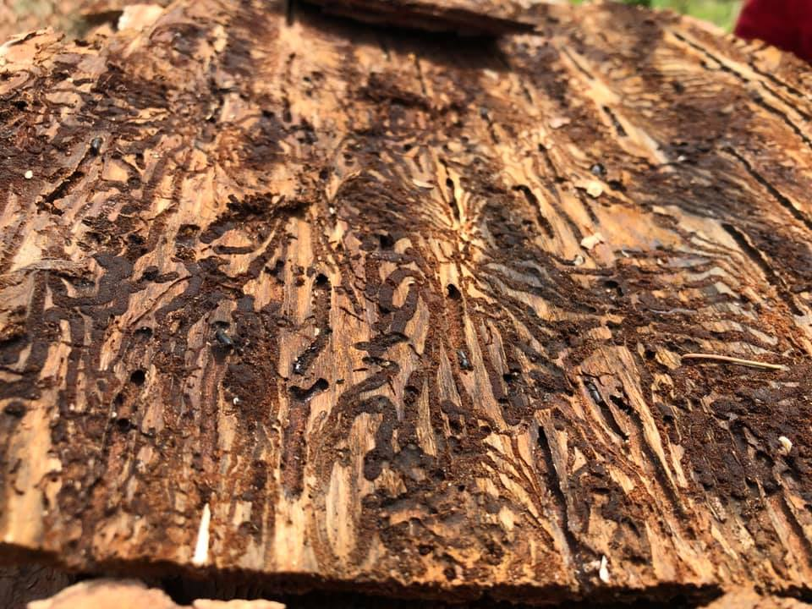
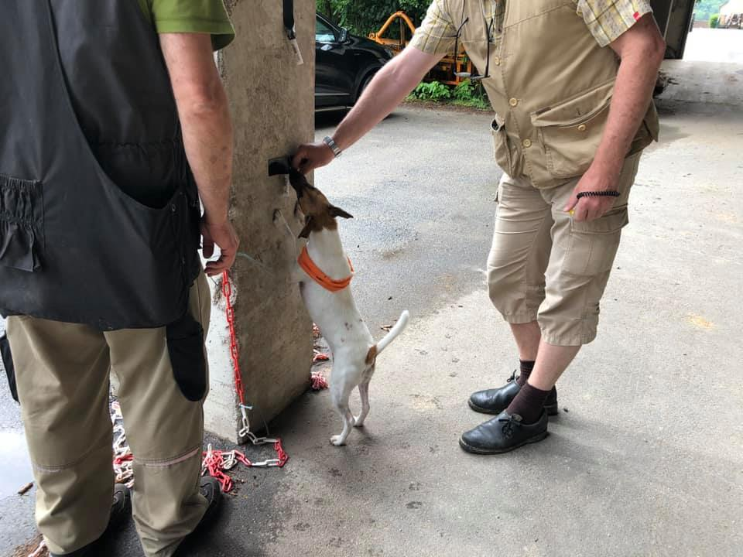
Die Kosten
Förderung durch den Klimafonds (KEM Traisen-Gölsental + LEADER-Region Mostviertel Mitte)
Übernahme der Kosten von 3.000,- €
Selbstkostenanteil für ein Team ca. 600€
Unterstützung durch die Landwirtschaftskammer NÖ (Ansprechperson Hr. Jungbauer Sebastian)

Slide 6
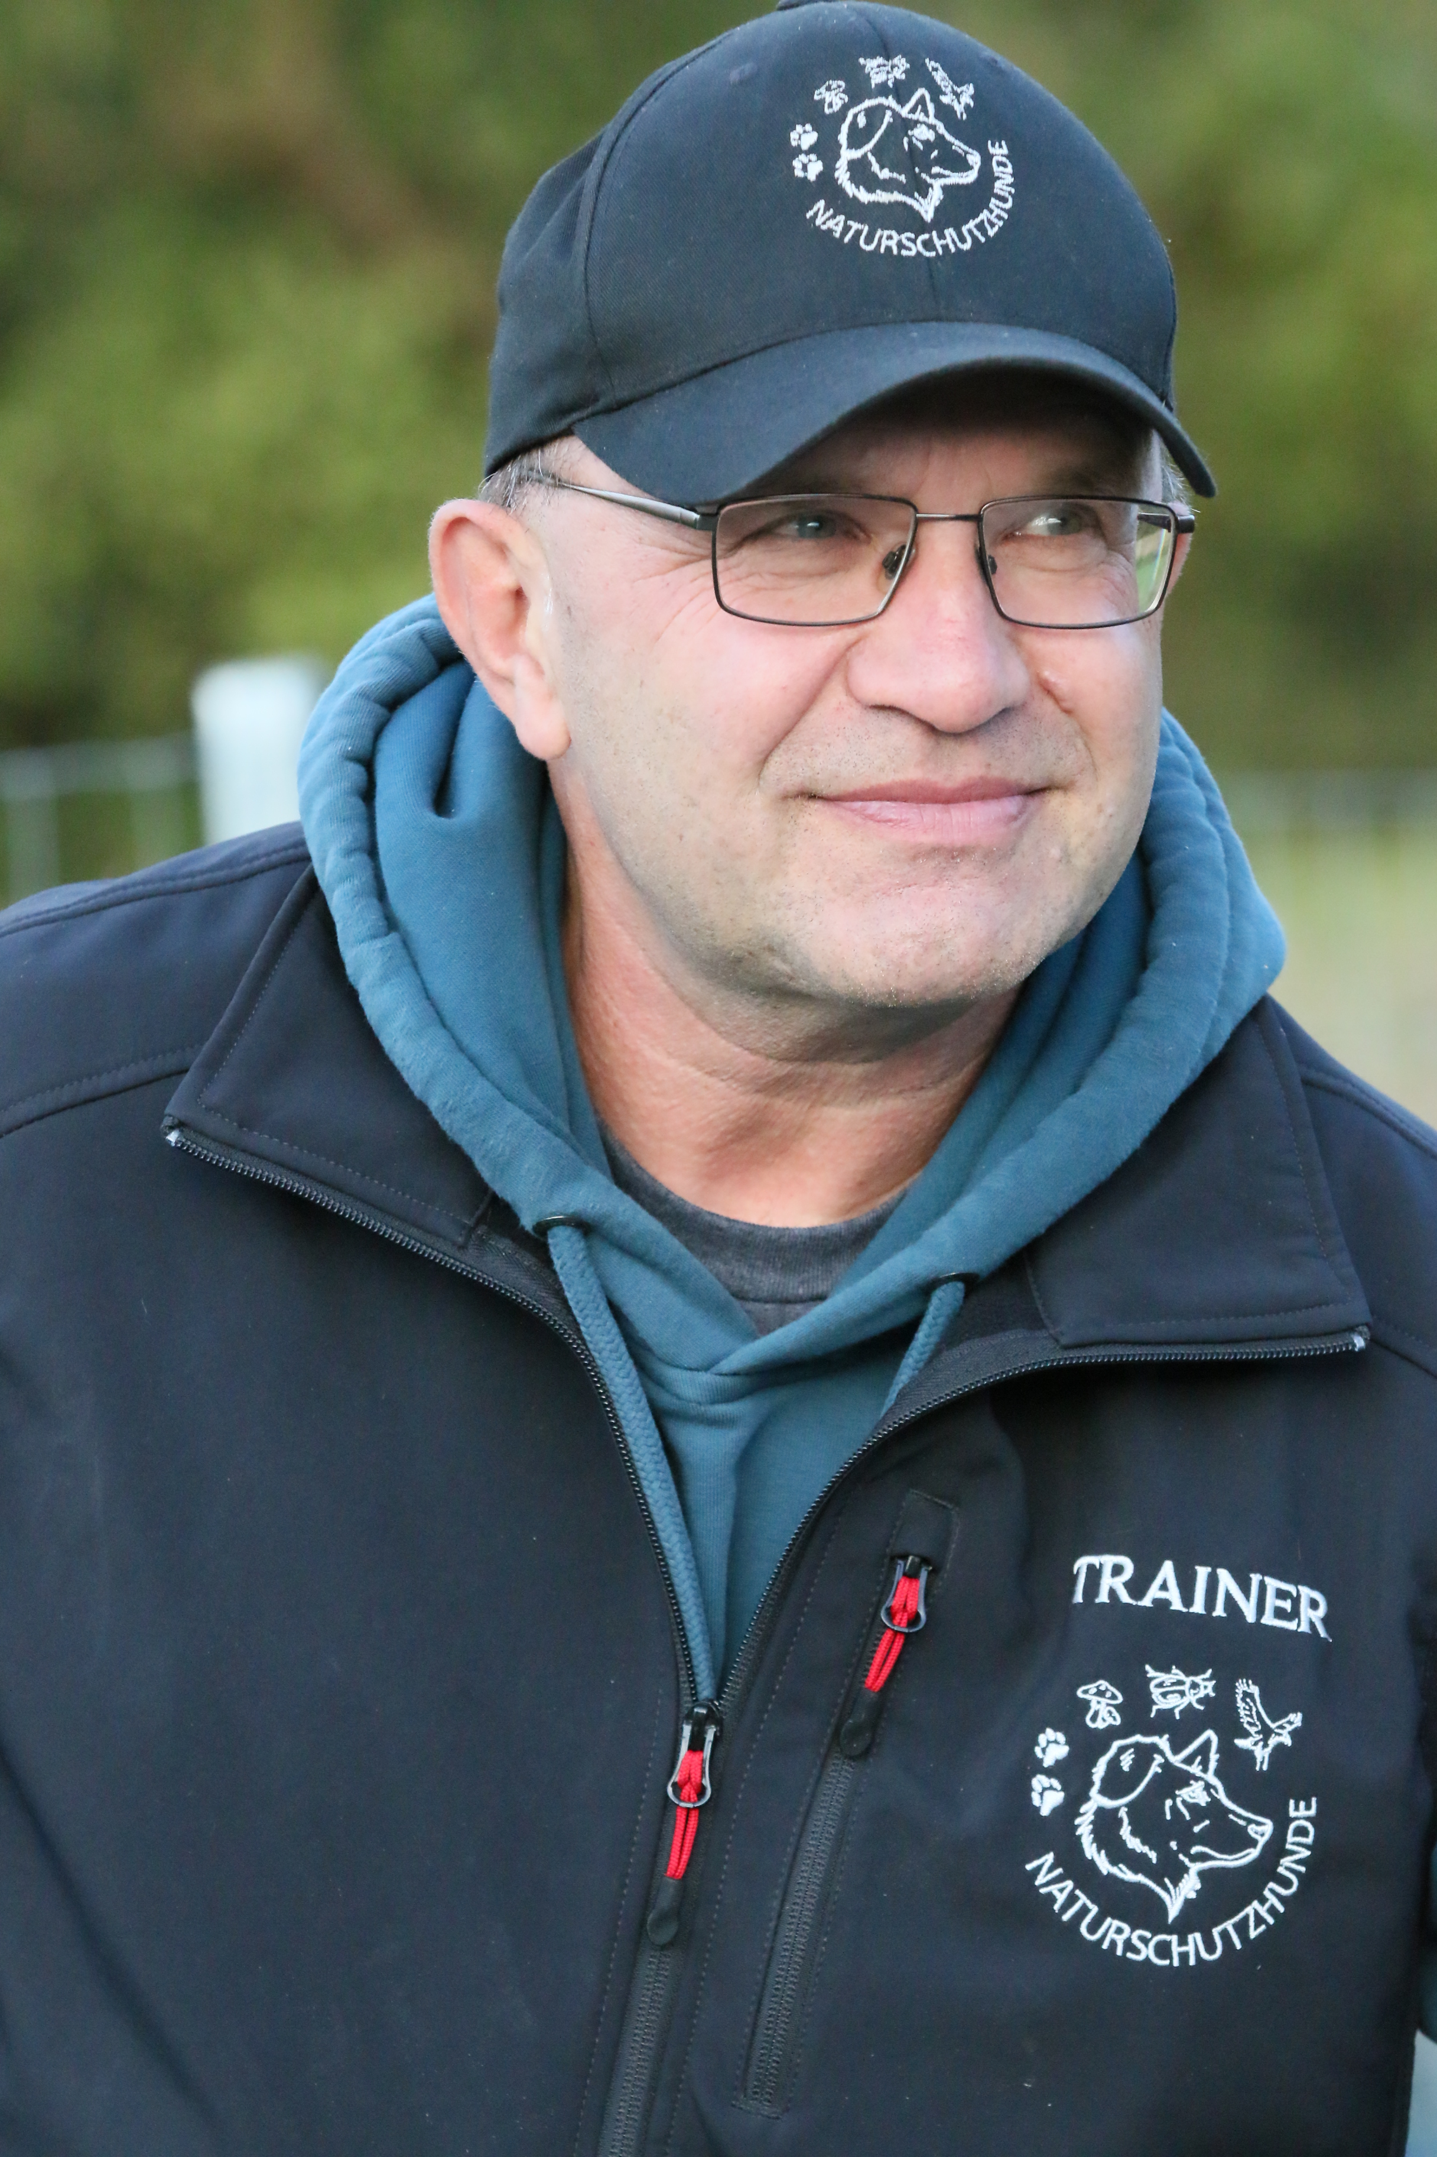
Der Trainer
Dr. Leopold Slotta-Bachmayr
Rettungshundetrainer
akademisch geprüfte Fachkraft für tiergestützte Therapie
forscht zu Stress bei Hunden, Geruchsausbreitung
Sachverständiger für Hundehaltung und Hundetraining
Freiberuflicher Biologe, Ornithologie, Wildbiologe

Slide 7
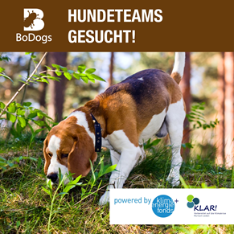

Teilnahmebedingungen
  Um am Projekt teilzunehmen, müssen folgende Punkte erfüllt sein:
  Hund muss min. 18 Monate und darf maximal 8 Jahre alt sein
  Die Teams müssen aus den Gemeinden der KEM Traisen-Gölsental kommen
  Für den Hund muss eine gültige Haftpflicht-
  versicherung bestehen
  Der Hund hat einen vollen Impfschutz
  Der Hund wird tierschutzkonform gehalten
  ABER: JEDE RASSE IST WILLKOMMEN! ☺

Slide 8


Vielen Dank für die Aufmerksamkeit!
Dipl.-Ing. Eva Leeb BSc
KEM-Managerin
eva.leeb@traisen-goelsental.at
0680/4064249
© Ringhofer/Klimafonds
Die Vielfalt der Klima- und Energie-Modellregionen

